Slide 1
第七章 第一节 力

Slide 2
教学目标
1.知道力是物体对物体的相互作用。能通过生活实例，归纳总结出这一概念，并能解释生活中相关的现象。能正确读写力的符号和单位。
2.认识力的作用效果。能通过实验和生活体验，感受力的作用效果，能用力的作用效果解释生活中一些力的现象。
3.知道力的三要素。能通过实验和对生活体验的分析、归纳，了解力的三要素对力的作用效果的影响。会画力的示意图，并能根据力的示意图判断力的大小、方向和作用点。

Slide 3
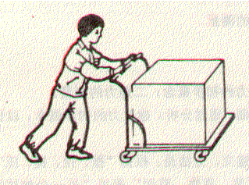
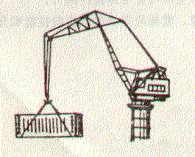
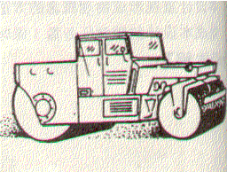
生活中，我们经常见到这样的现象……
人推车
人拉行李
起重机提重物
压路机压路面

Slide 4
一、力
人 推 车
人 拉 行李
施
力
物
体
受
力
物
体
起重机 提 重物
压路机 压 路面
物体
作用
物体
力：物体对物体的作用，通常用“F”表示

Slide 5
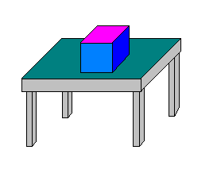
强调：1）力不能脱离物体而存在；
2）有施力物体的同时一定有受力物体，
有受力物体的同时一定有施力物体。
二者同时存在。
问题：上述图片中两个物体接触，不接触能不能有力？

Slide 6
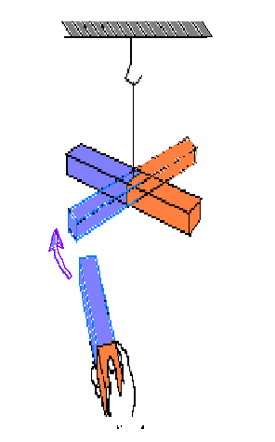
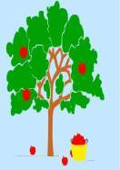
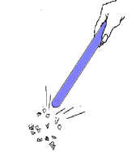
请同学们观察思考下列这组图片又有何共同点呢？
磁铁与磁铁排斥
橡胶棒吸引小纸屑
苹果会落到地面上
可见：不直接接触的物体间也会产生力的作用．

Slide 7
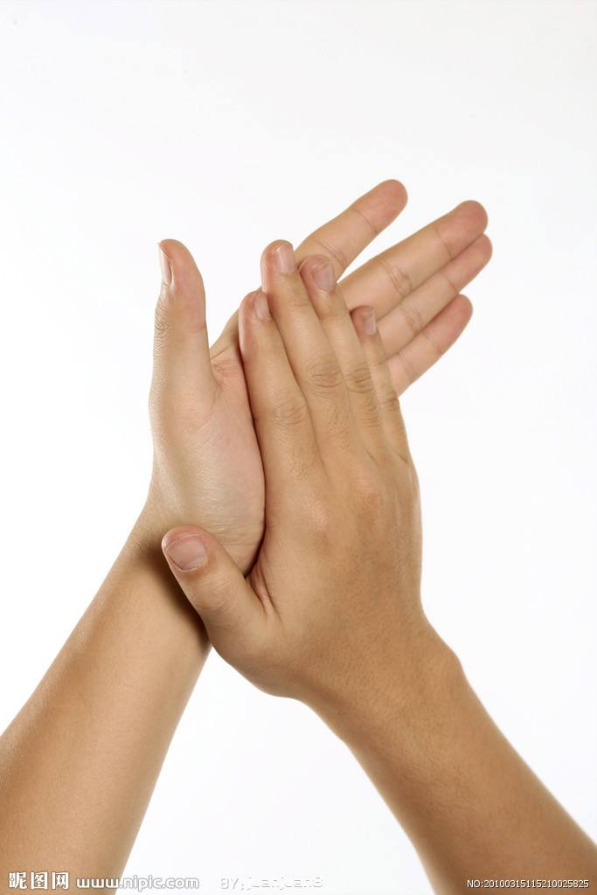
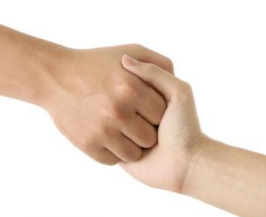
二、力的作用是相互的
做一做：
两只手用力拍一下，什么感觉？互相拉呢？
说明：
1）物体间力的作用是相互的。
2）施力物体同时也是受力物体。

Slide 8
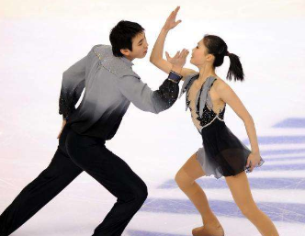
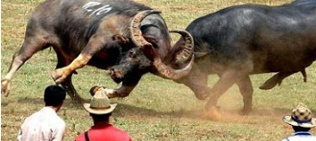
体会一下……

Slide 9
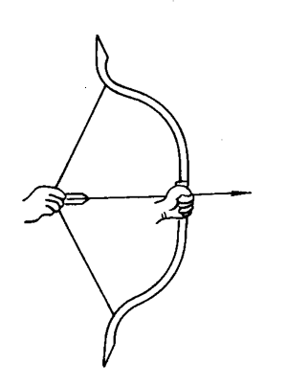
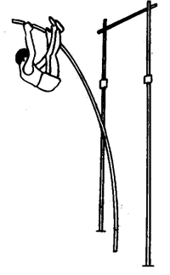
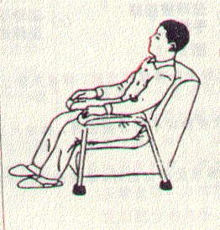
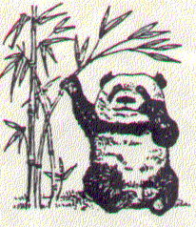
力作用在物体上，会使物体发生什么变化呢?
三、力的作用效果
力可以使物体发生形变
弓的形状发生改变
竿子发生了形变
沙发发生了形变
竹子发生了形变

Slide 10
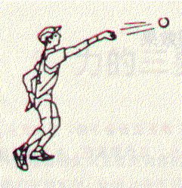
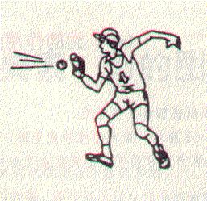
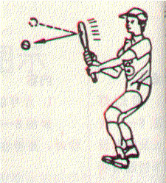
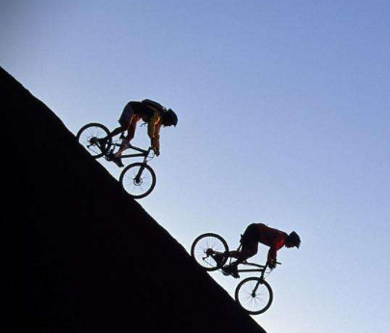
(a)把静止的棒球投掷出去；
（b)棒球被接球手接住；
（c)接球手将棒球击出。
静止
运动
运动
静止
运动方向发生改变
速度大小变化
力可以使物体的运动状态发生改变

Slide 11
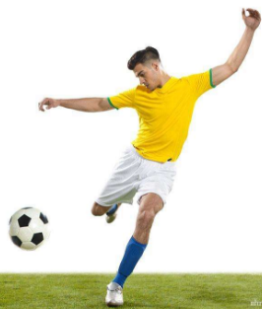
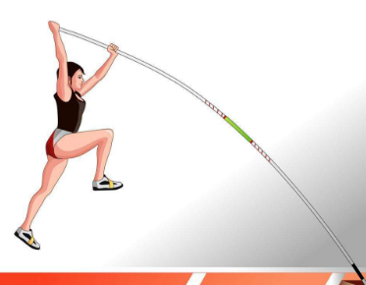
体会一下……
形状的改变
运动状态的改变
利用身边的器材，比如橡皮、尺子、课本、篮球自己做实验……体会一下，并说明。

Slide 12
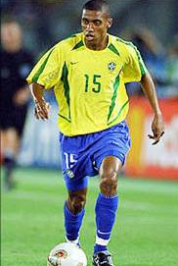
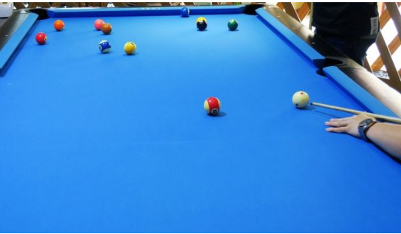
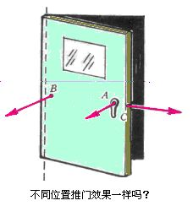
力的作用效果受哪些因素的影响呢？
踢足球时，用力越大，球就飞的越远
大小
打台球，力的大小、方向至关重要
方向
用同样大小的力推门时，每次手的位置离门轴远近不同，力的效果也不同。
作用点
习惯上把 力的大小、方向、作用点
称为力的三要素

Slide 13
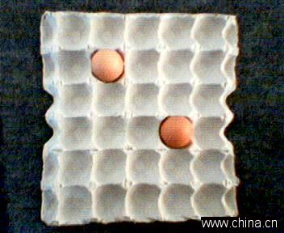
四.力的三要素
1.力（F）的大小
在物理学中，力的单位是牛顿，简称牛，用符号 N表示。
托起两个鸡蛋用的力约为1N
拿起物理课本用的力约为 3N
拿起我们平时喝的600ml瓶装矿泉水用的力约为 6N
扛一个50kg同学用的力约500N

Slide 14
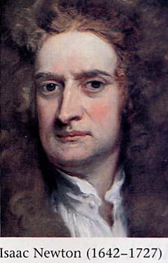
牛顿
牛顿是英国著名物理学家和数学家。他在力学、光学、天文学与数学领域有许多杰出贡献。他发现了万有引力定律和光的色散，总结出了运动三定律，奠定了经典物理学的基础。
牛顿出身贫寒，14岁时曾因经济困难而辍学在家，帮助母亲耕种。但他始终热爱学习，酷爱读书和动手制作。上小学时他就做了不少的风车、风筝、日晷、漏壶等实用器械，受到同学和邻居的赞赏。1661年，牛顿考入剑桥大学做工读生，其大部分时间也花在实验方面。

Slide 15
2.力的示意图：
用一根带箭头的线段，把力的三要素表示出来
线段的长短 表示力的大小；
箭头 表示力的方向，
线段的端点 表示力的作用点。
例：用50N的拉力沿水平方向向右拉动箱子前进
F=50N

Slide 16
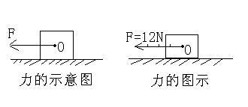
3.力的图示：
用一根带箭头的线段，把力的三要素表示出来
带有刻度的线段表示力的大小，其他一样。
例：用12N的拉力沿水平方向向右拉动箱子前进

Slide 17
练习：用80N的力水平向右推桌子，用力的示意图将这个力表示出来．
F=80N
找到作用点
沿力的方向画一条线段
在线段末尾打上箭头
标上力的大小

Slide 18
课堂练习
1、下图中，可以说明力能改变物体运动状态的是 ， 说明力能使物体发生形变的是 .
B C E
A D
(A)
(B)
(C)
(D)
(E)

Slide 19
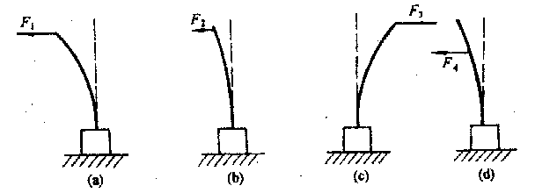
2、如图所示，使一薄钢条的下端固定，现分别用不同的力去推它，使其发生（a）、（b）、（c）、（d）各图中所示的形变，如果F₁=F₃=F₄〉F₂，那么
（1）能说明力的作用效果跟力的大小有关的是图____和图____；
（2）能说明力的作用效果跟力的方向有关的是图____和图____；
（3）能说明力的作用效果跟力的作用点有关的是图___和图___；

Slide 20
3、地面受重物竖直向下F=20N的压力
F=20N

